Slide 1

В Я З А Н И Е
крючком и спицами
для учащихся с ограниченными возможностями здоровья.

Slide 2
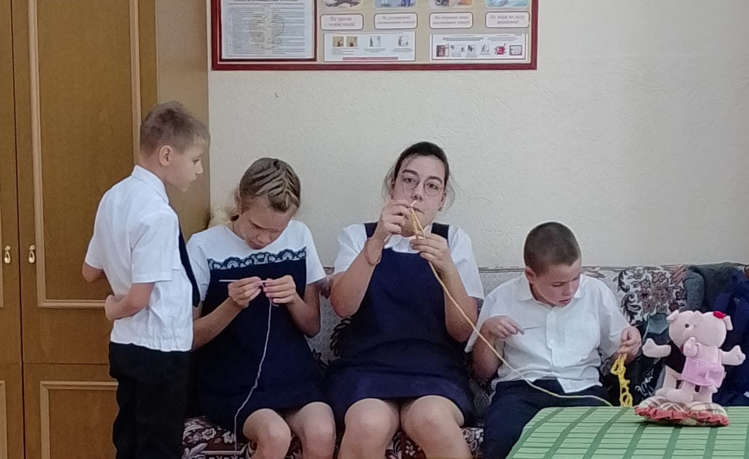
Вязание положительно влияет на детей с ОВЗ.

Slide 3
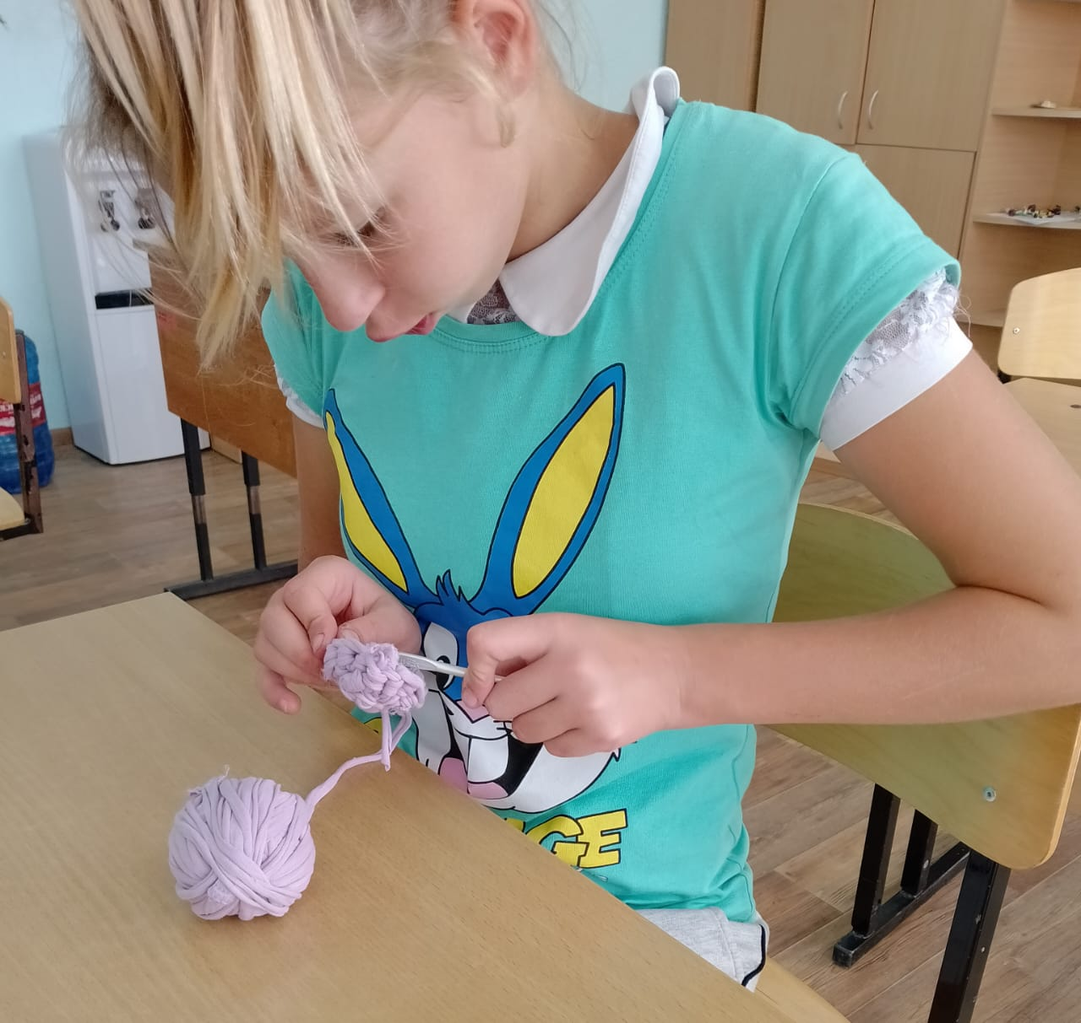
Развитие мелкой моторики.
Тренировка рук стимулирует саморегуляцию организма, повышает функциональную деятельность мозга и других органов.
Когда дети работают пальчиками с мелкими предметами, у них развиваются речь и мышление.
Общее психическое развитие.

Slide 4
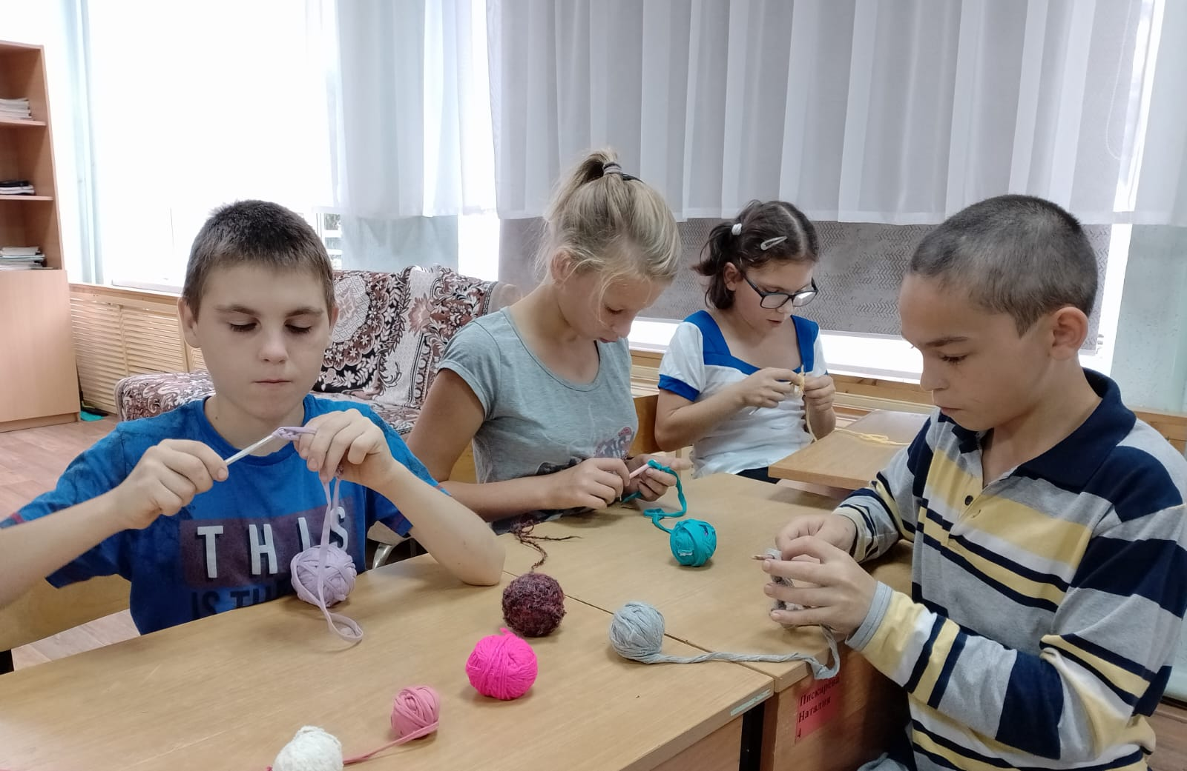
Формирование личных качеств. В процессе труда, к которому относится и вязание, у детей могут сформироваться такие качества, как привычка к трудовому усилию, способность работать в коллективе.

Slide 5
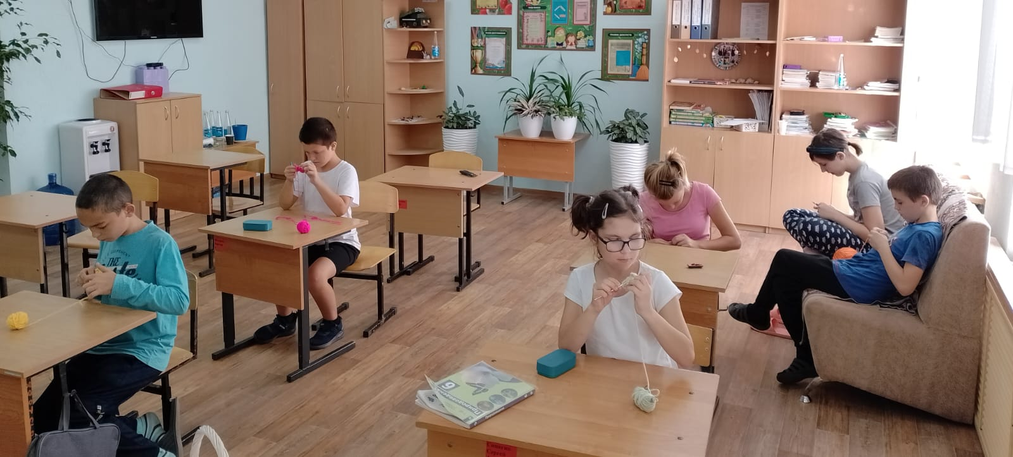
Вязание является наиболее благоприятным видом деятельности для учащихся с ограниченными возможностями здоровья.

Slide 6
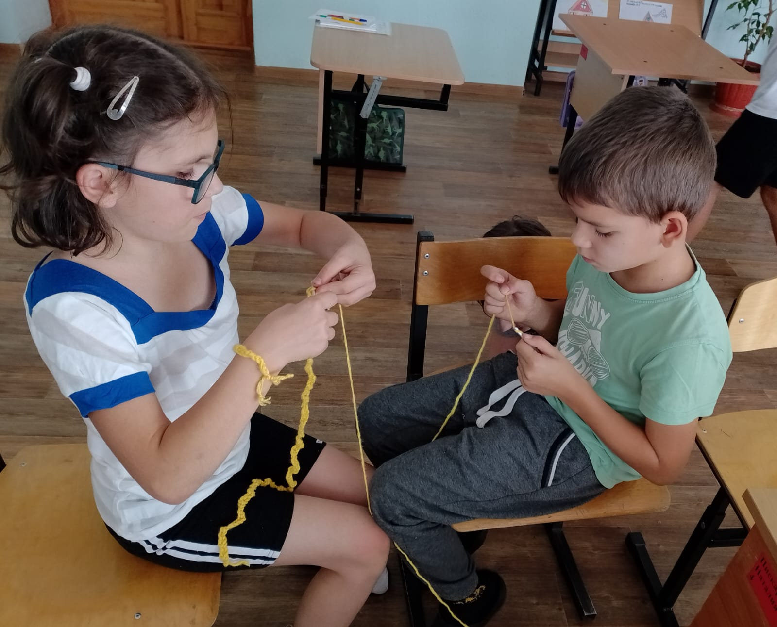
Выполняя изделия в вязании, учащийся учится работать с различными материалами и инструментами, что позволяет расширить сенсорный опыт.

Slide 7
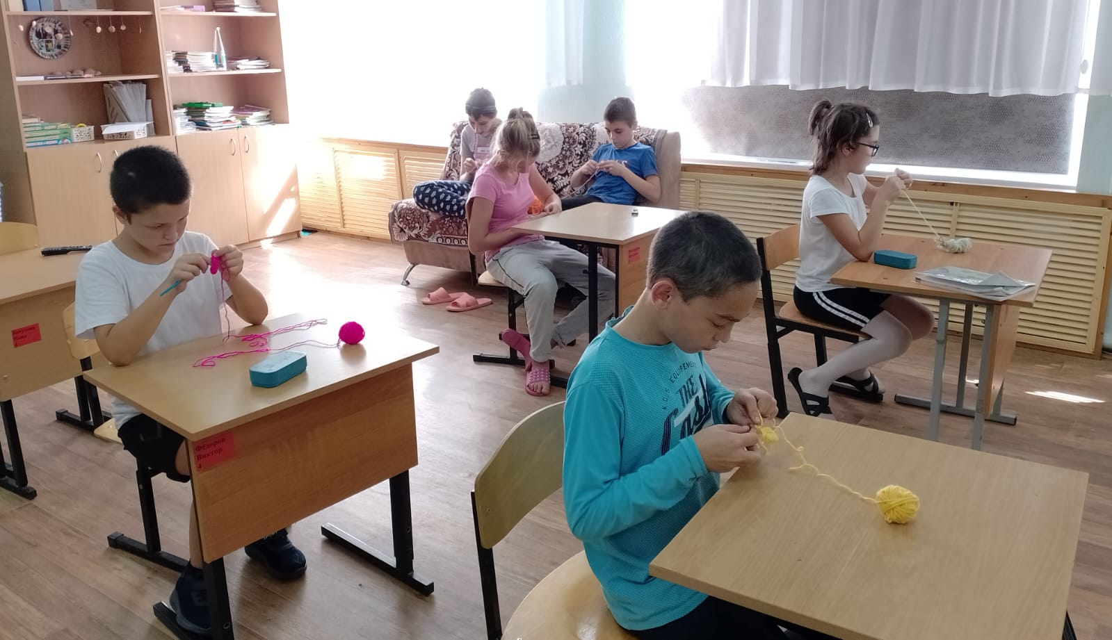
Социализация. Внеурочное занятие по вязанию помогают реализоваться и утвердиться детям в жизни, формируют умения и навыки, необходимые в обычной жизни.

Slide 8
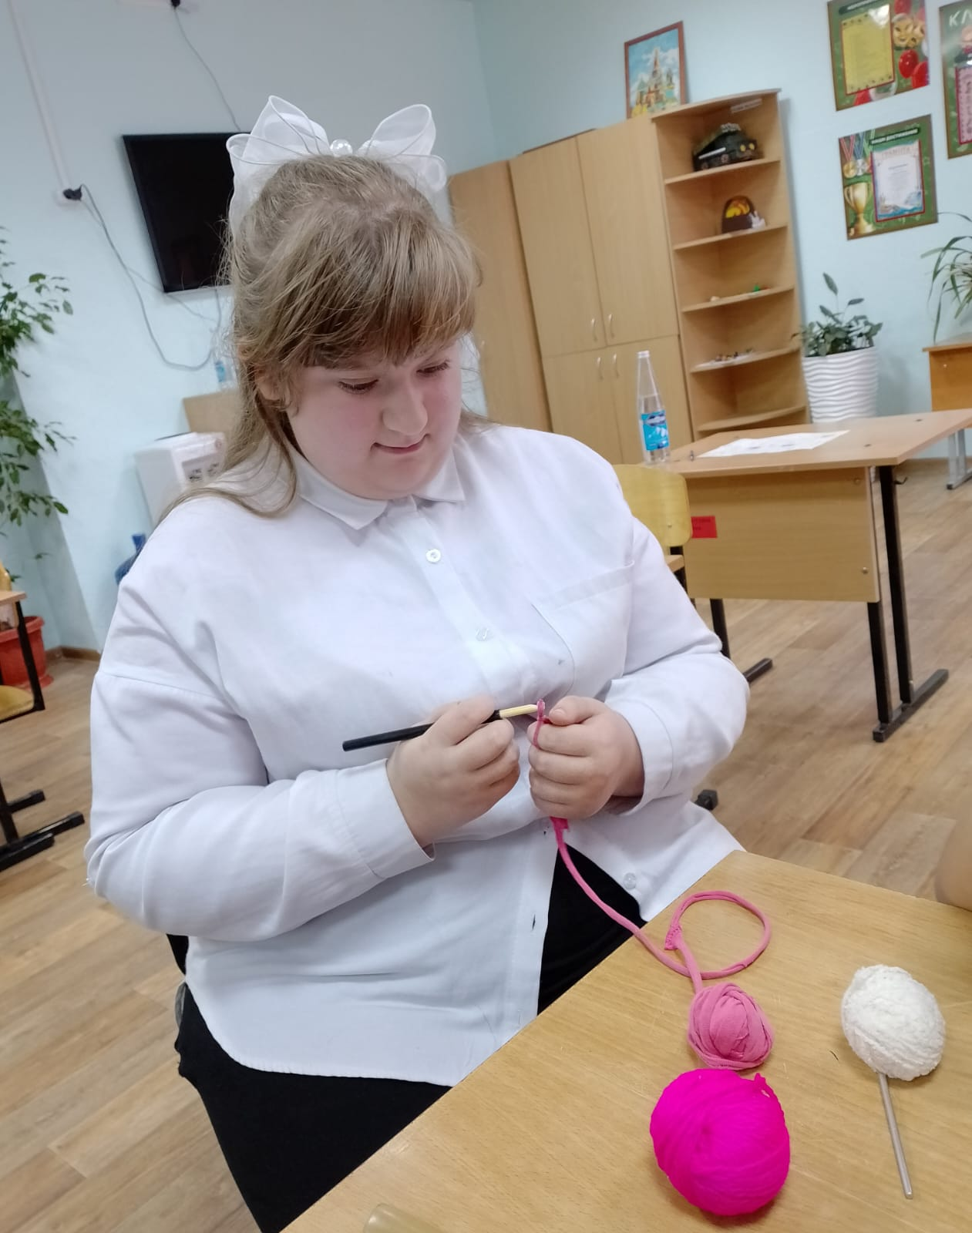
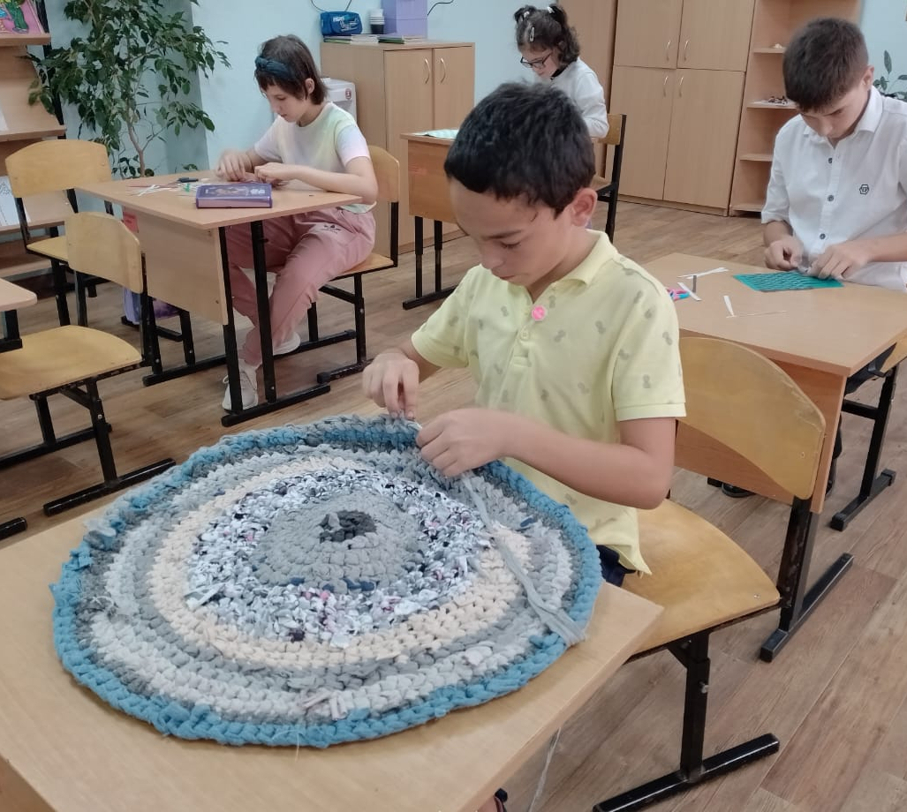
Результат работы всегда получается хорошим, что создает на занятиях ситуацию успеха для учащихся, корректирует его эмоционально-волевую сферу.

Slide 9
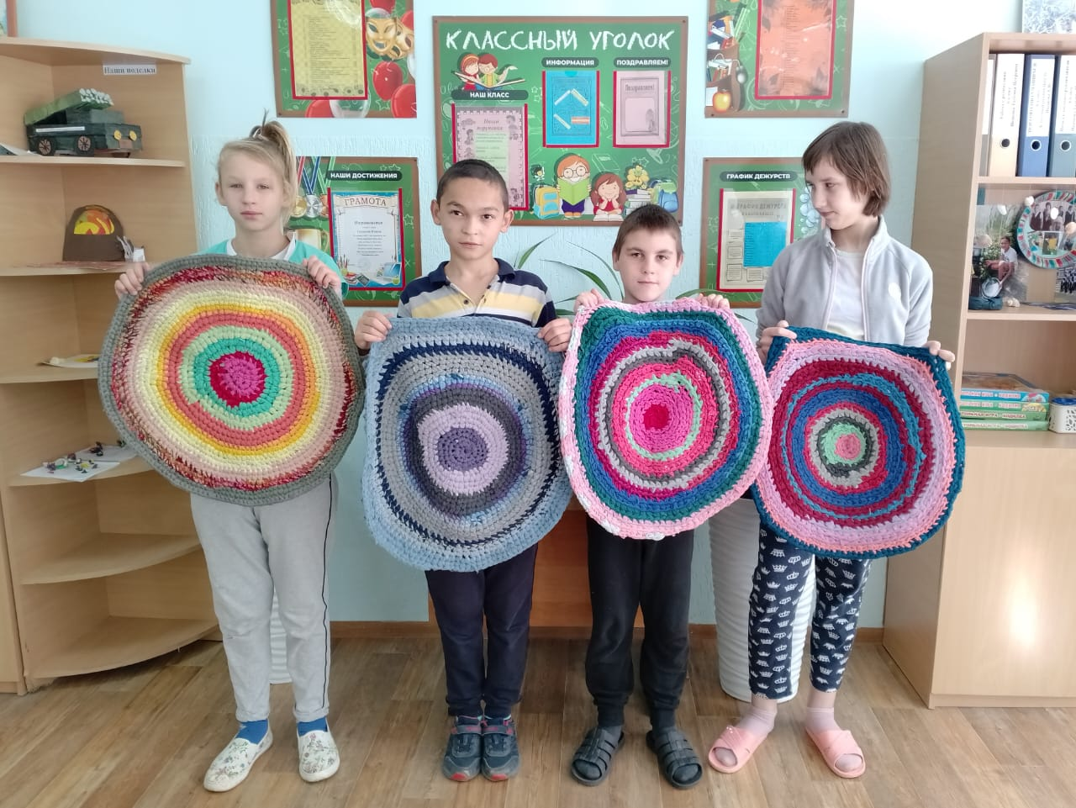
Результат работы повышает самооценку, вселяет уверенность в своих силах, развивает интерес к творческой деятельности.

Slide 10
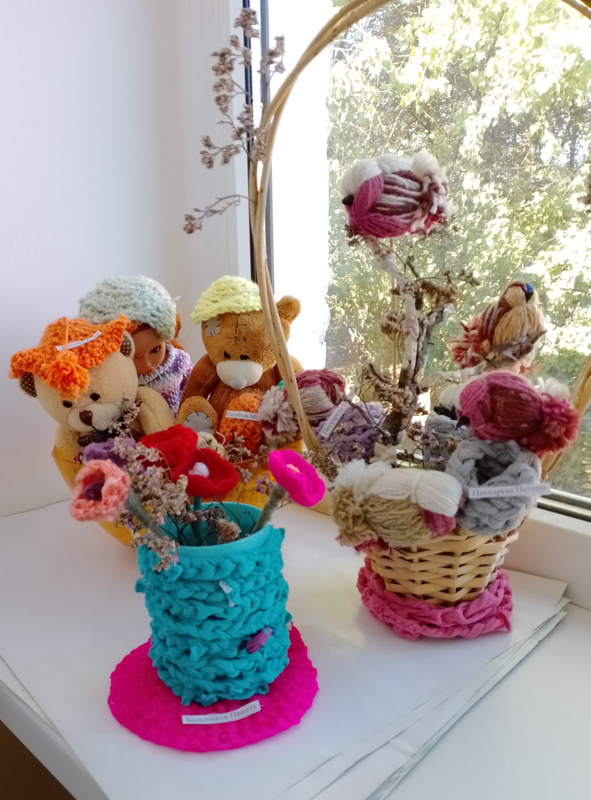
Вязаные пособия оказывают позитивное воздействие не только на сенсорное развитие, но и на общее психическое развитие ребёнка.

Slide 11
Любовь Петровна Табачная
учитель
ГКОУ Краснодарского края
специальная (коррекционная)
школа - интернат № 28
п. Суворов - Черкесский
Краснодарский край город-курорт Анапа, поселок Суворов - Черкесский,
улица Пушкина, дом 2
тел.: +7(86133) 9-62-03

